Slide 1
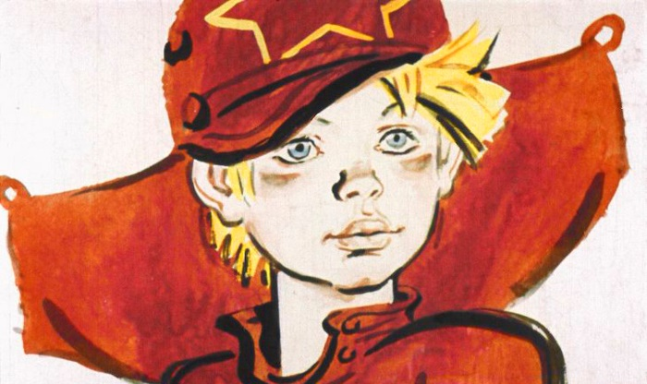
СКЛОНЯЕМСЯ ПРЕД ПОДВИГОМ БЕССМЕРТНЫМ
Музыкально-театрализованная постановка к 75-летию Великой Победы по мотивам произведения
Аркадия Гайдара «Сказка про военную тайну, Мальчиша-Кибальчиша и его твердое слово»
Автор: Бугинова Елена Анатольевна

Slide 2
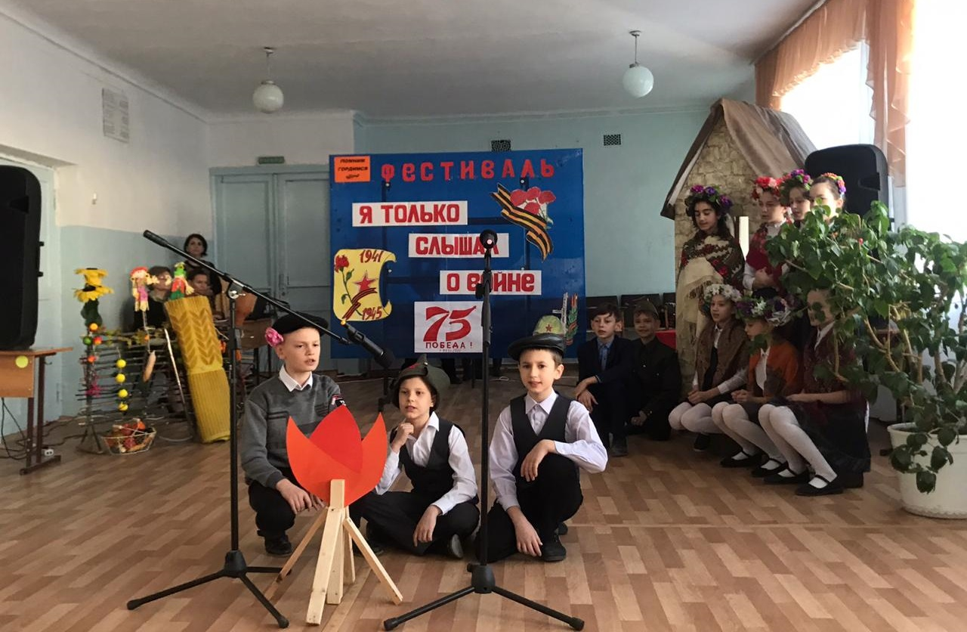
Мальчиш –Кибальчиш, Отец, Брат, вернувшись с поля, располагаются у костра.
Мальчиши садятся недалеко от них.
Герои ведут диалог. Исполняют «Песню неуловимых мстителей»
(стихи Р.Рождественский, муз. Б.Мокроусов).

Slide 3
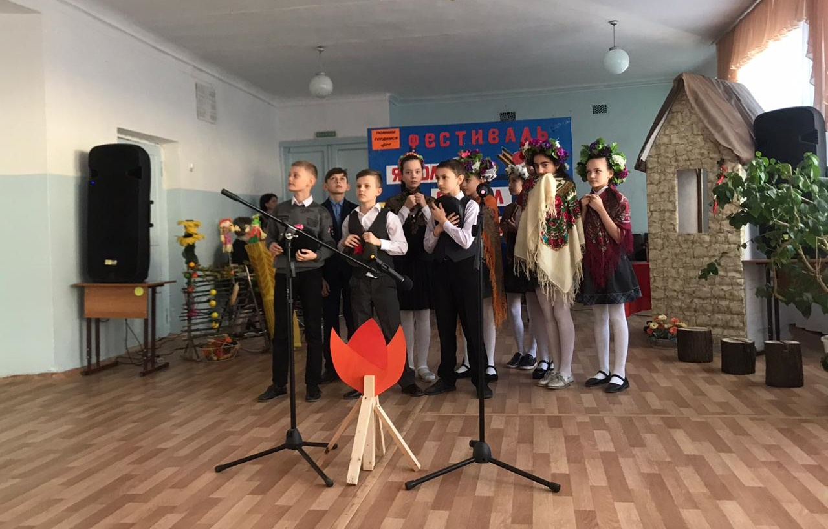
Звучит сирена, голос Левитана объявляет начало войны.
Мирные жители со страхом слушают сообщение.

Slide 4
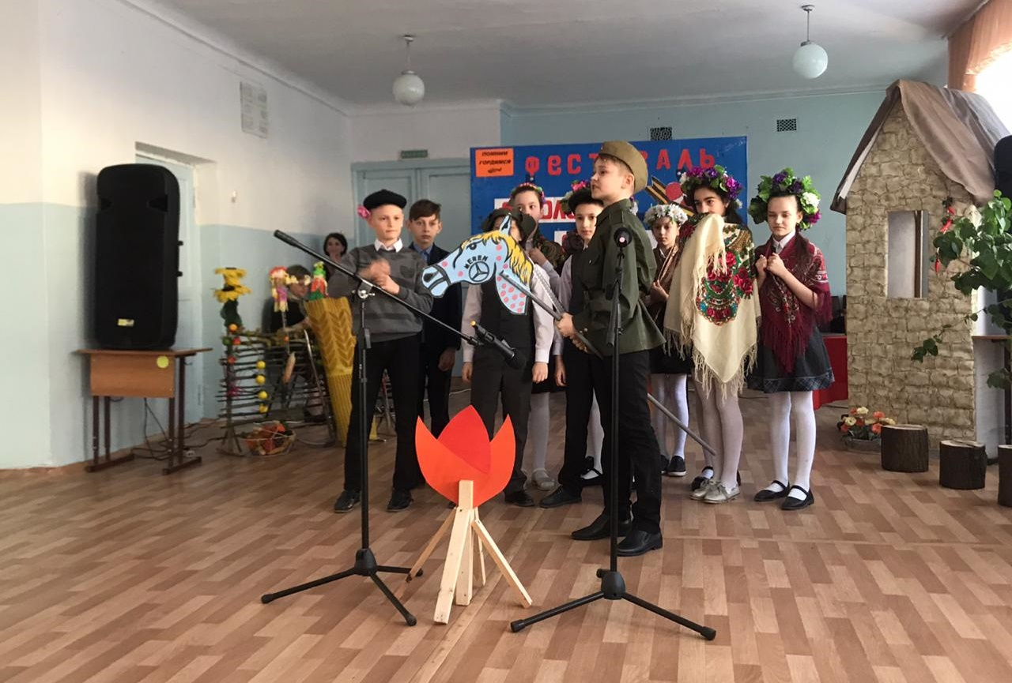
Красноармеец призывает всех встать на защиту Родины.

Slide 5
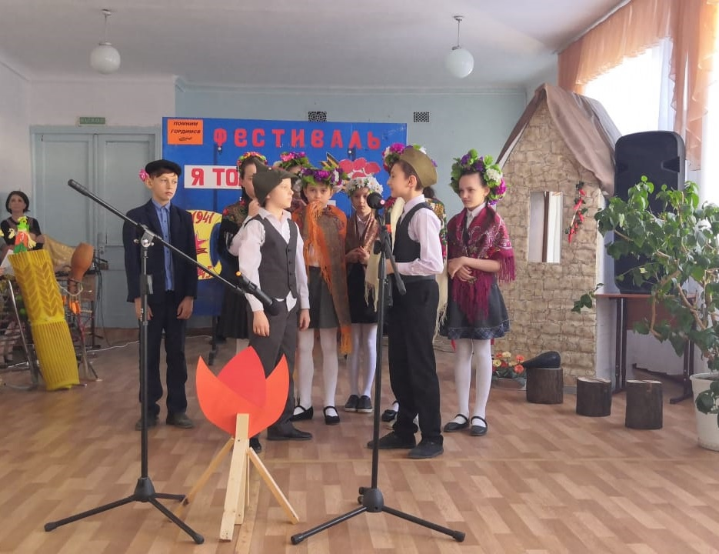
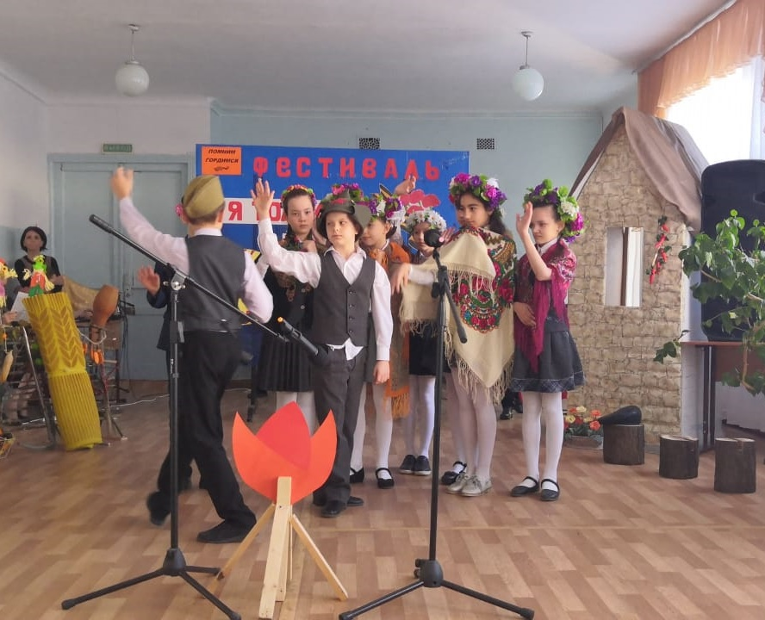
Мальчиш-Кибальчиш и его друзья провожают Отца и Брата на войну.

Slide 6
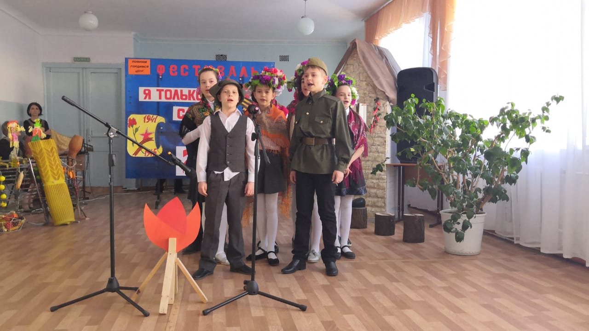
Мальчиши, не колеблясь, принимают решение защищать Отчизну.
Подтверждением решения является песня «Шли отцы в бой,
ходили братья в атаку» (авторы музыки и слов неизвестны)

Slide 7
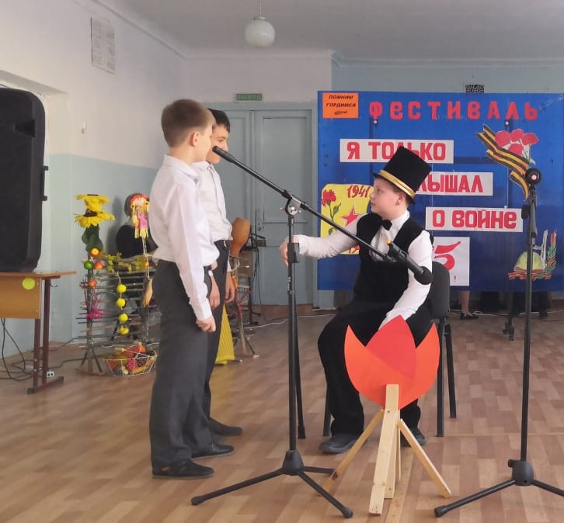
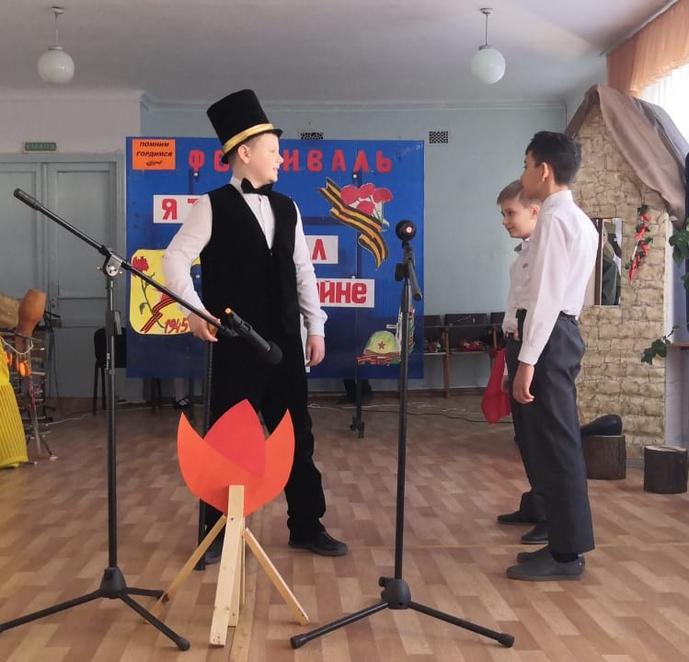
Главный Буржуин беседует с буржуинами.

Slide 8
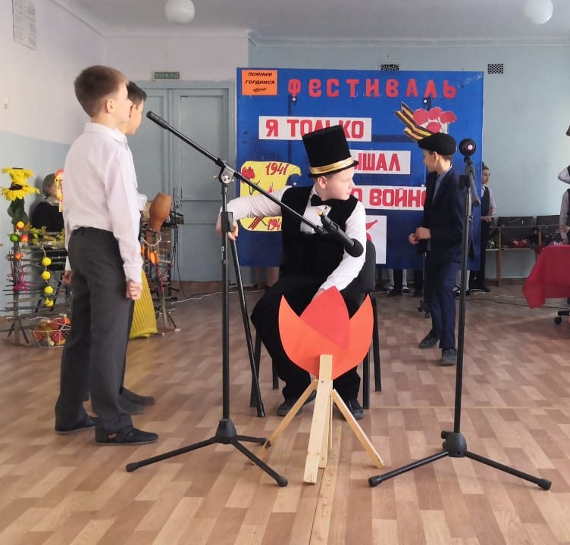
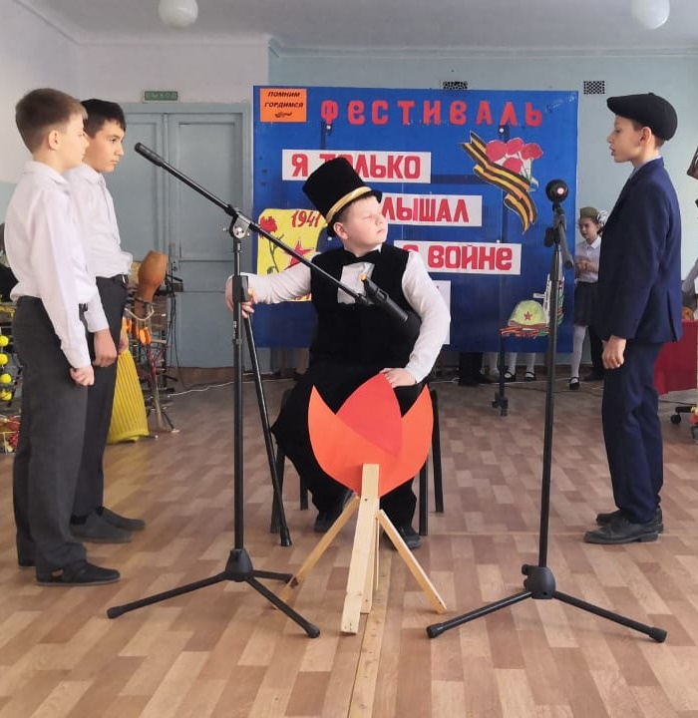
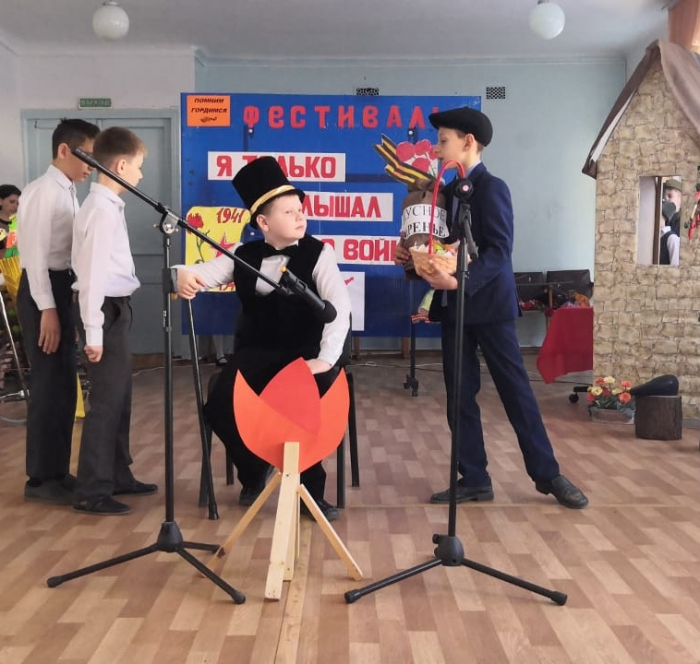
Мальчиш – Плохиш предлагает свои услуги.

Slide 9
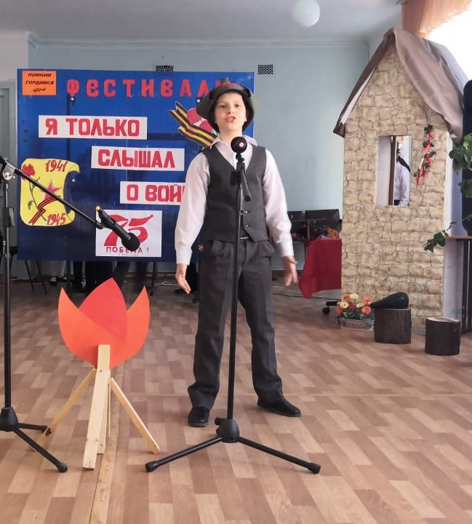
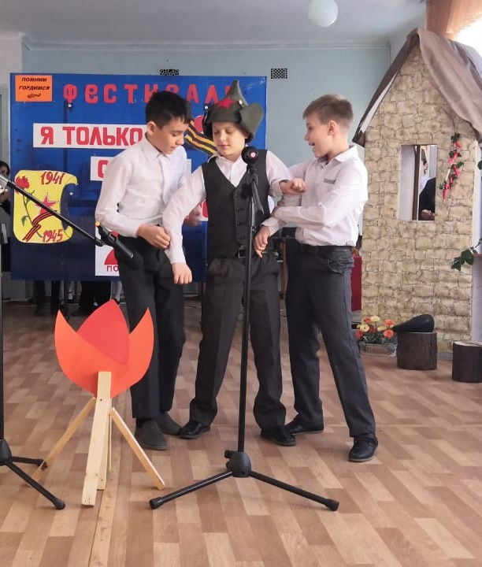
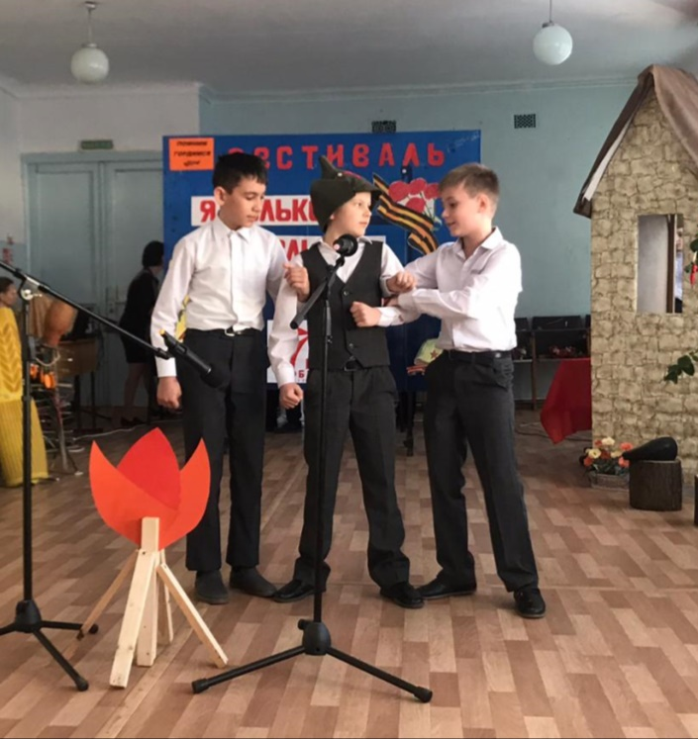
Мальчиш-Кибальчиш извещает о предательстве.
Буржуины берут его в плен.

Slide 10
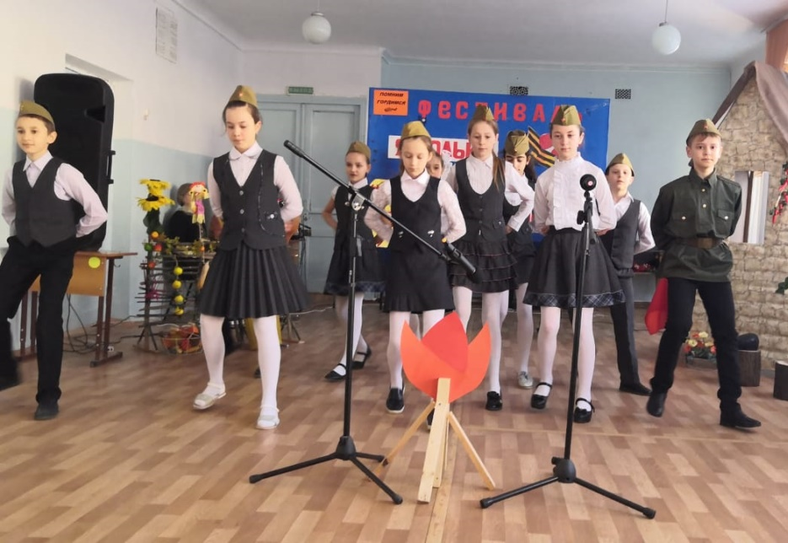
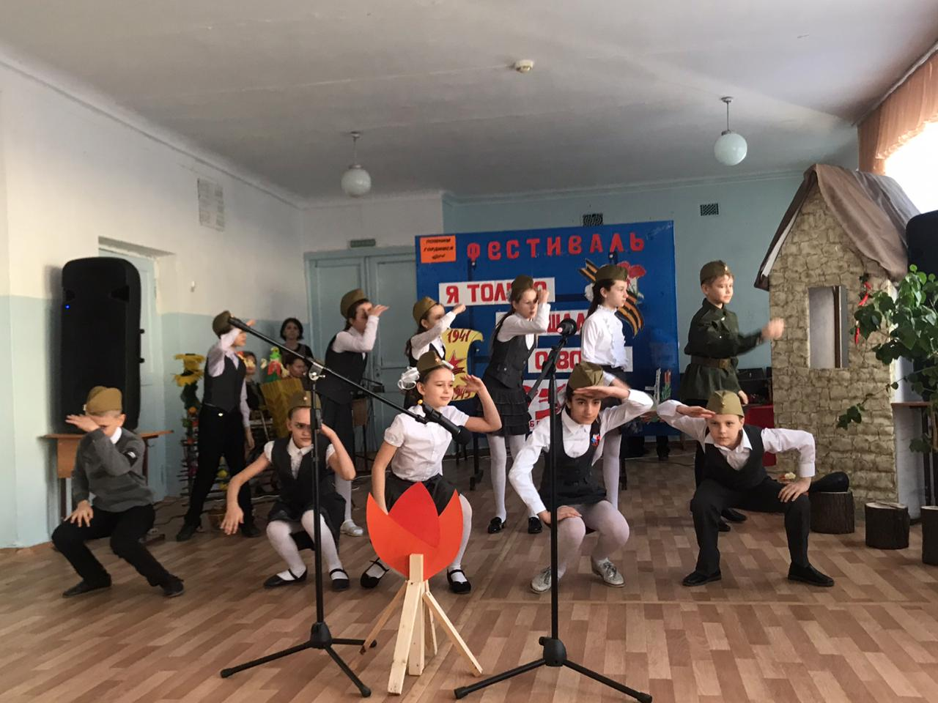
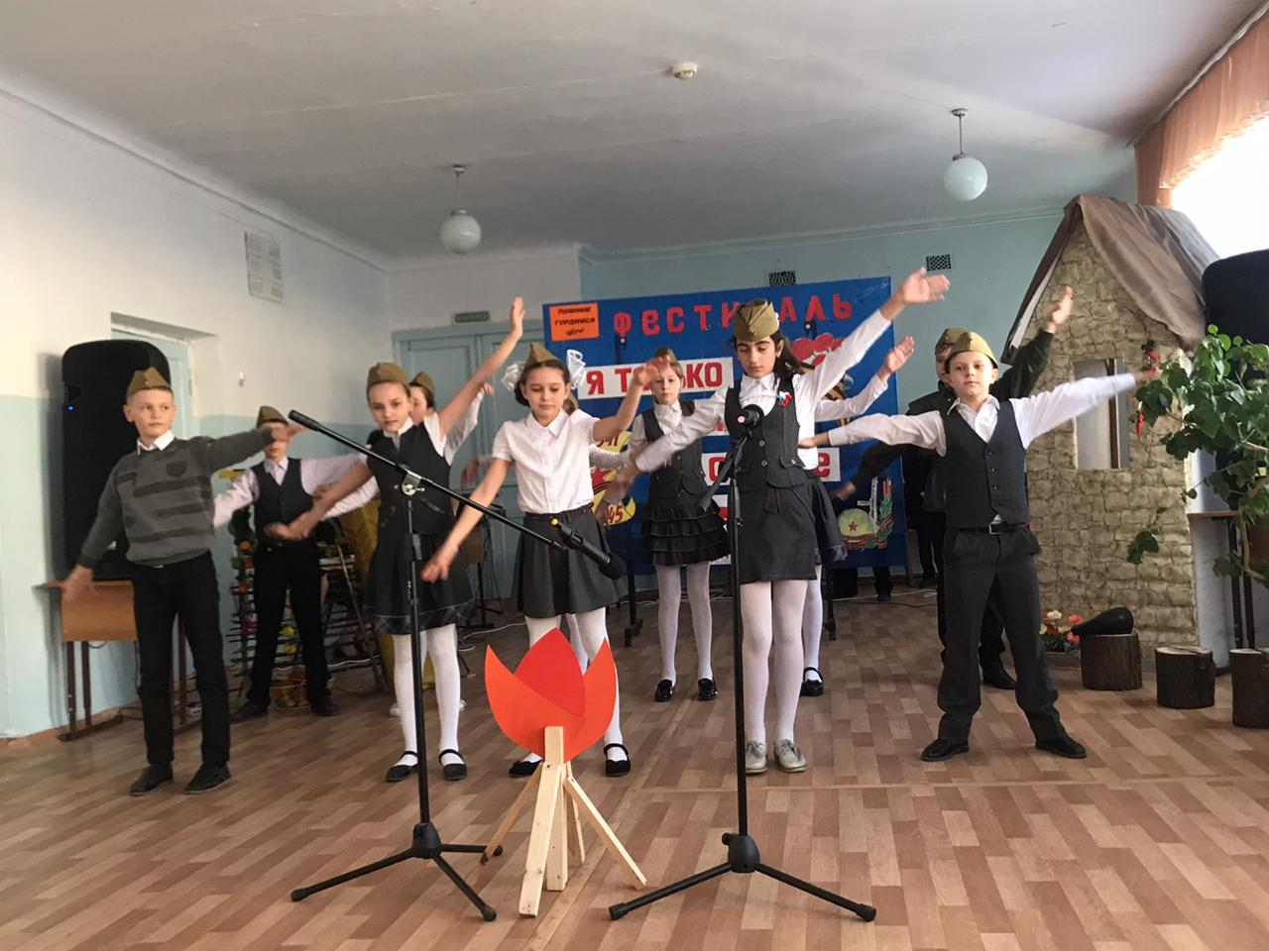
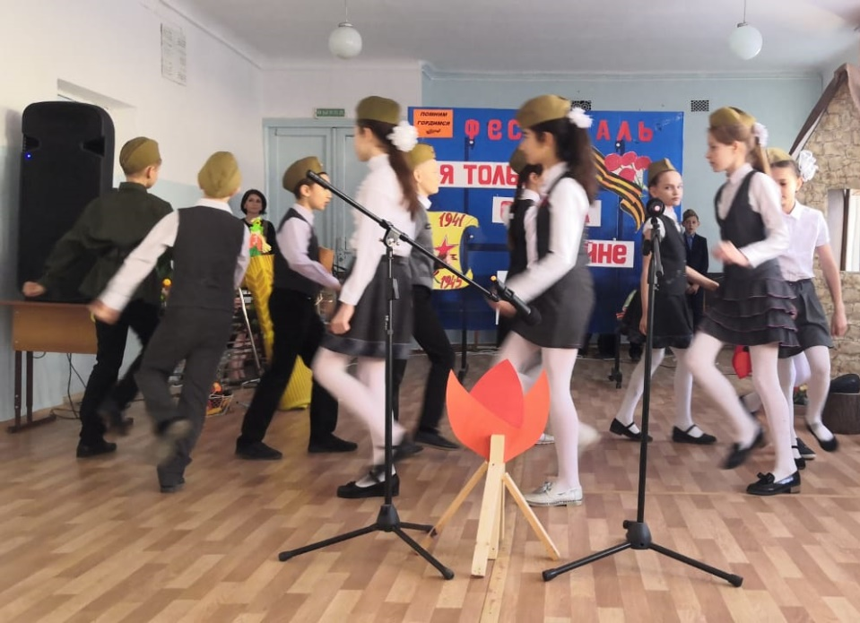
Танец «Битва» под песню Вячеслава Анисимова (группа «Контрреволюция»)
«Время героев».

Slide 11
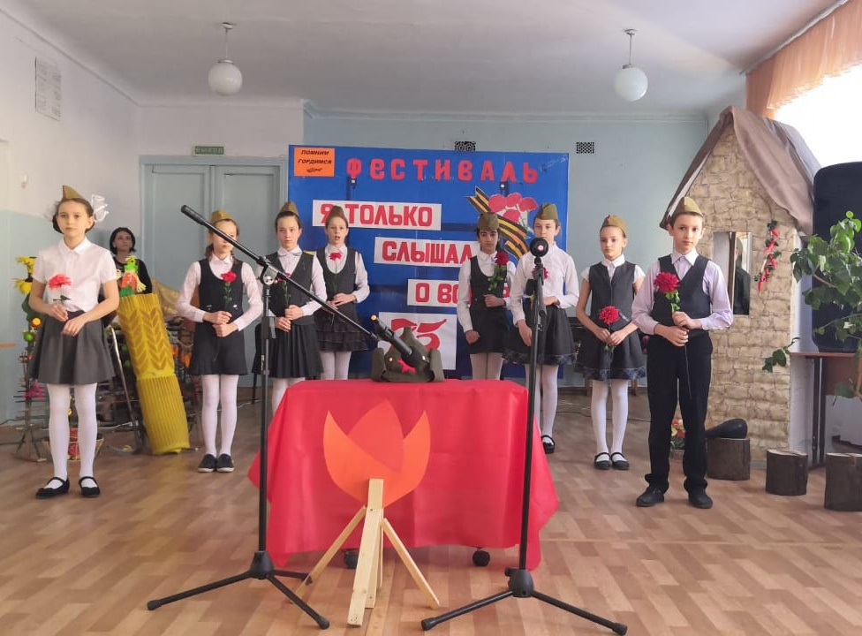
Чтение стихов, посвященных детям войны, сражавшимся в тылу
и на фронтах ВОв.

Slide 12
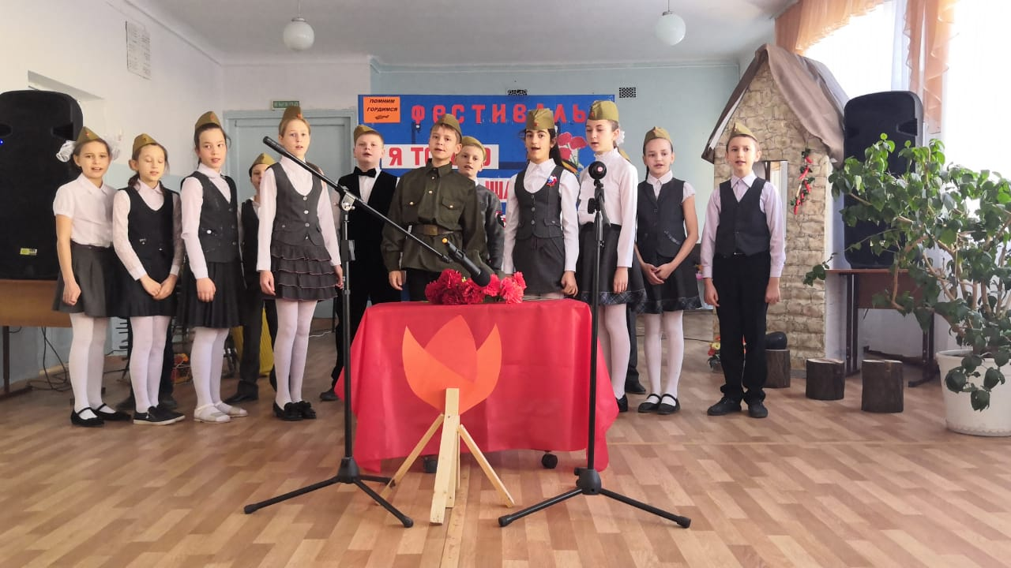
Финалом постановки стало исполнение песни «Благодарим, солдаты, вас!»
(музыка В.Максимова, слова В.Владимирова)

